Slide 1
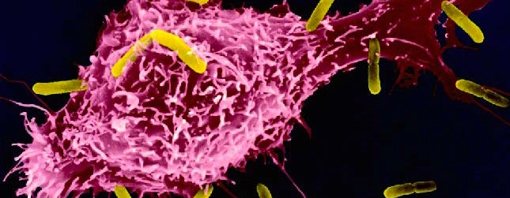
BIOLOGIA

Slide 2
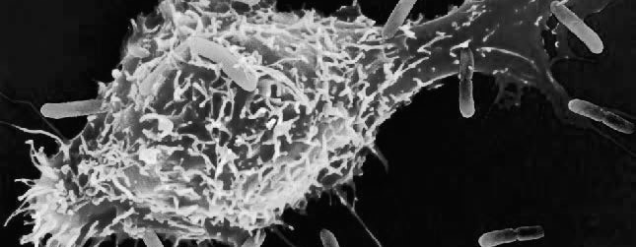
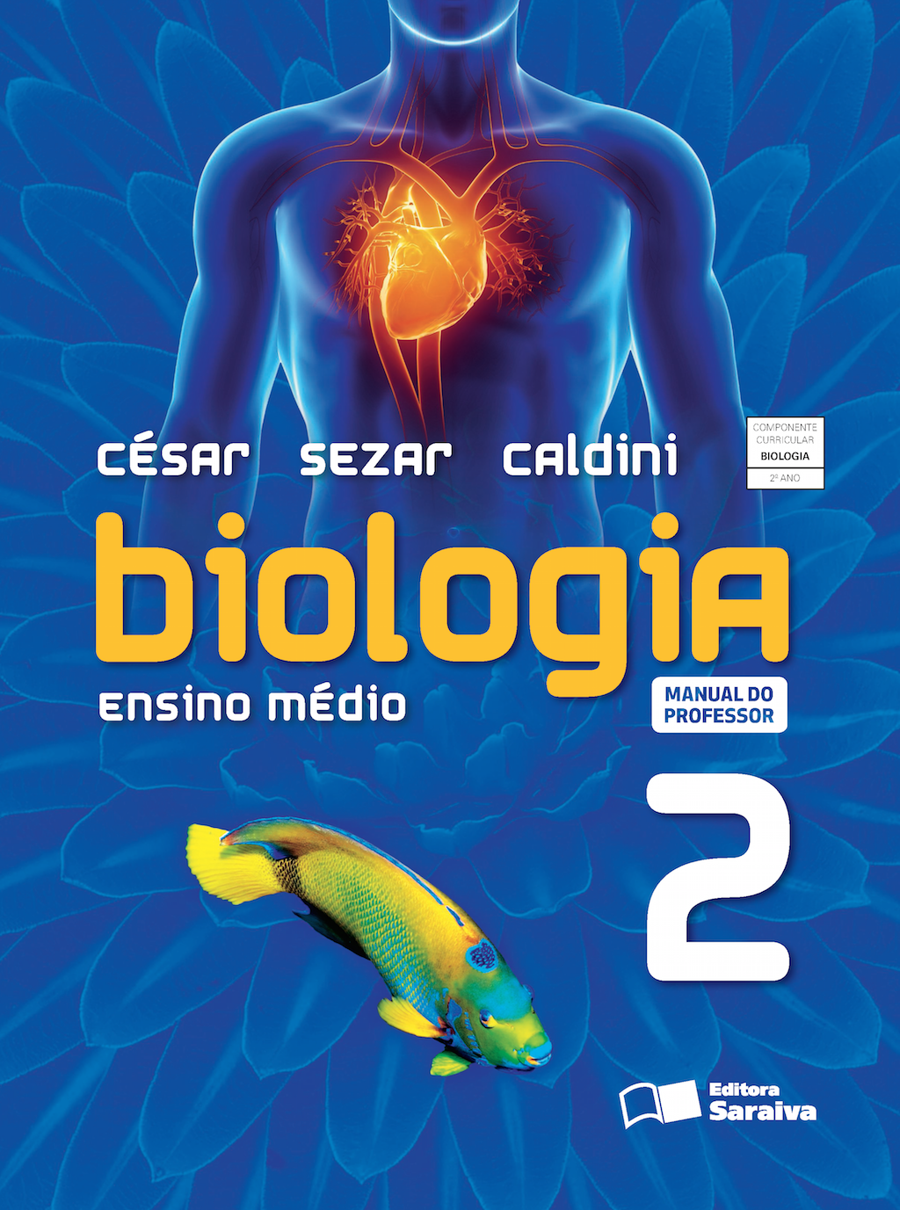

BIOLOGIA
César da Silva Júnior; Sezar Sasson; Nelson Caldini Júnior 2º ano ensino médio

Slide 3
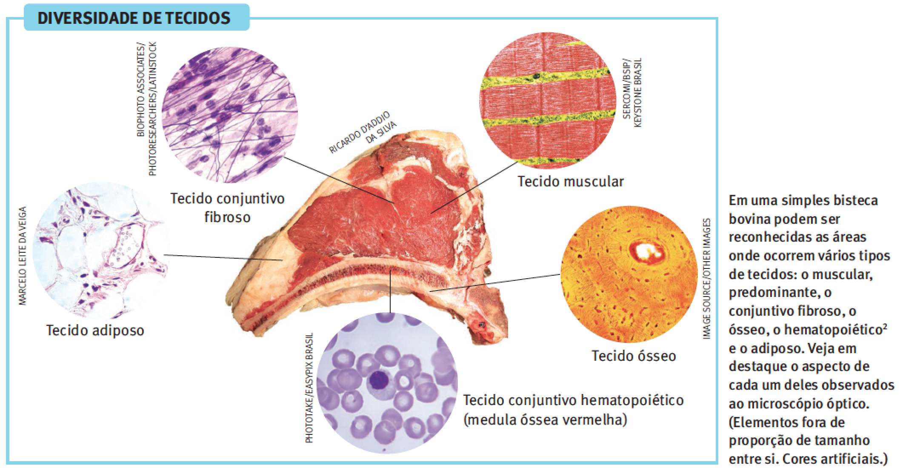
CAPÍTULO 15 – Os tecidos e o sistema tegumentar
Histologia
Nos vertebrados há quatro tipos de tecidos:
Epitelial: Tem células justapostas, com poucas substâncias entre elas;
Muscular: Apresenta apenas células alongadas, chamadas fibras musculares;
Nervoso: Tem dois tipos de células, neurônios condutores de impulsos e as glias;
Conjuntivo: Mais complexo com vários tipos de células e fibras proteicas.

Slide 4
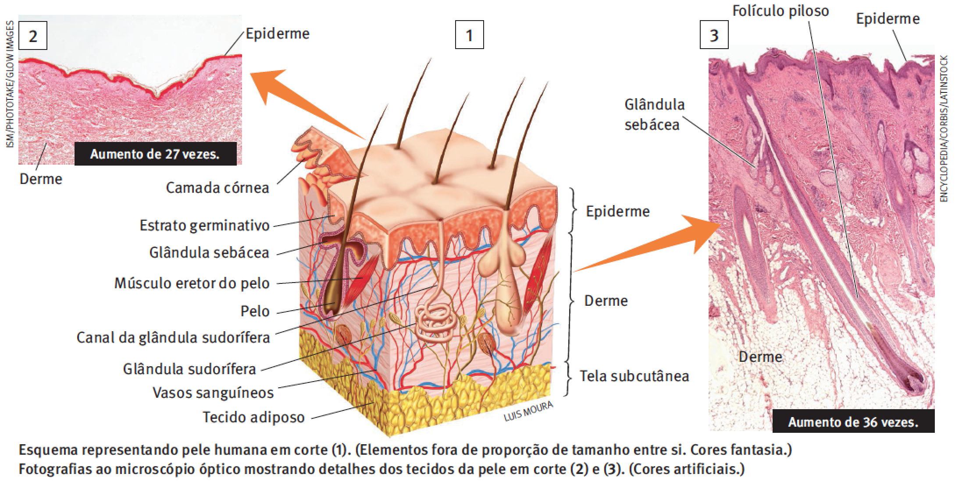
CAPÍTULO 15 – Os tecidos e o sistema tegumentar
Estudo de um órgão: A Pele
É o maior órgão do corpo humano;
É formada por epiderme (superficial) e derme;
A epiderme tem várias camadas, é na epiderme que a melanina (responsável pela cor da pele) é fabricada;
Na derme temos vários vasos sanguíneos;
Na derme temos várias terminações nervosas, responsáveis pela percepção sensorial do tato e temperatura
Há várias glândulas em nossa pele:
Exócrinas / Endócrinas / Sudoríparas / Sebáceas / Mamárias.

Slide 5
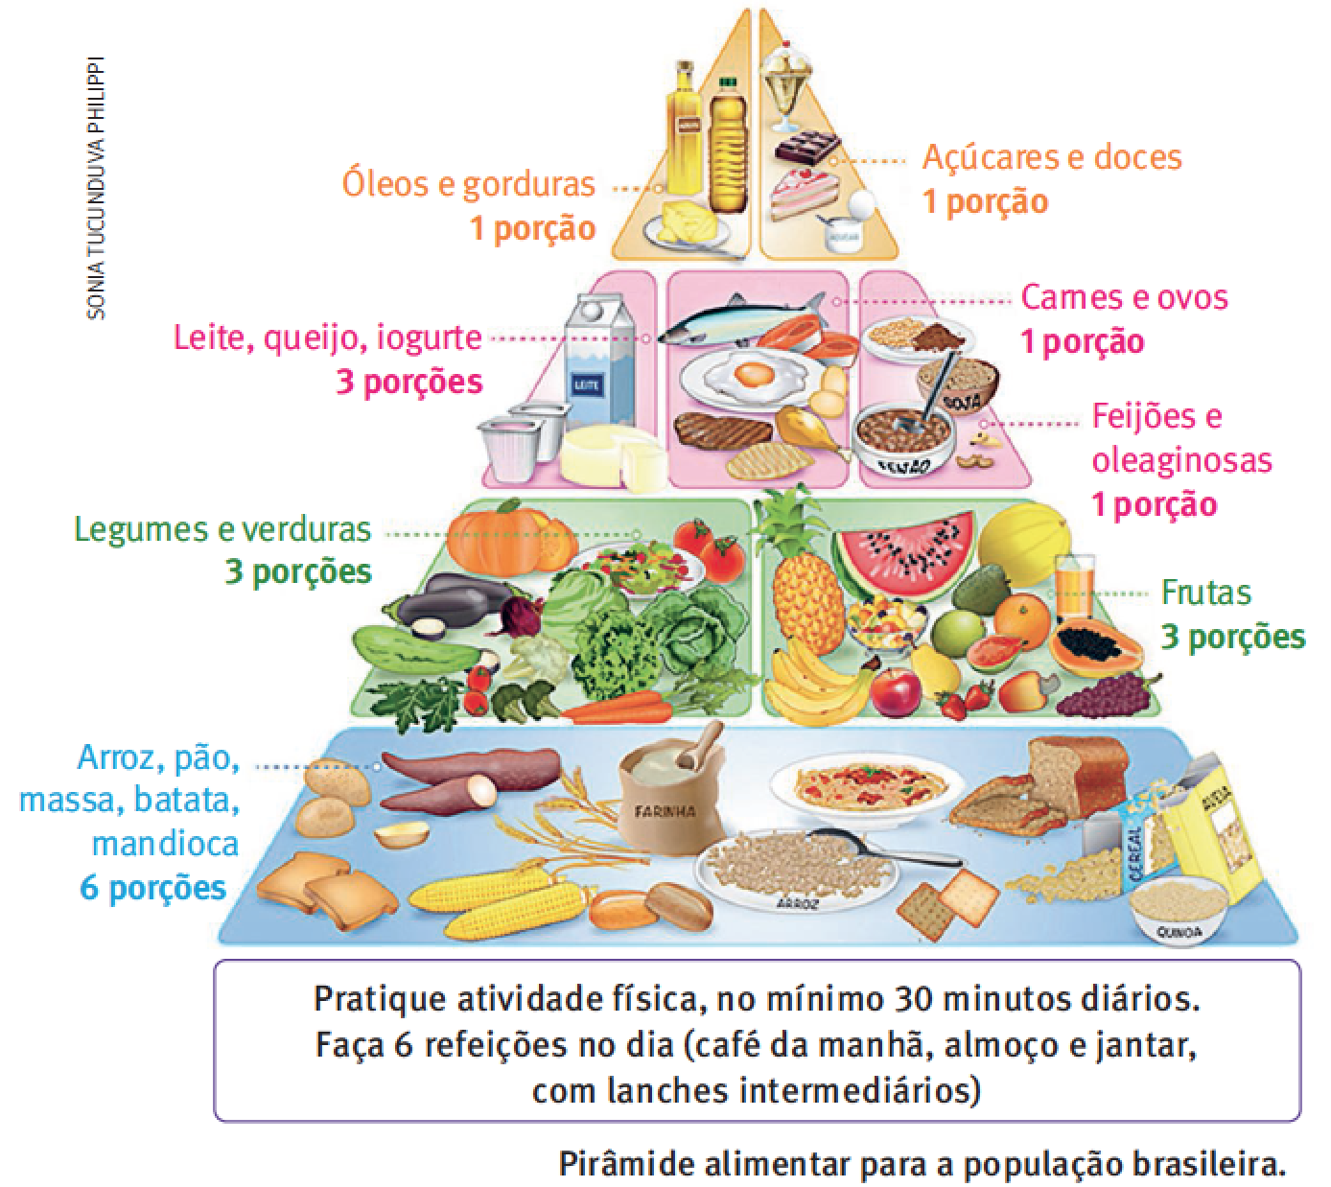
CAPÍTULO 16 – Nutrição e digestão
Nutrição
Alimentos ingeridos por nosso corpo são transformados pelo processo de digestão em nutrientes, parte desses nutrientes é assimilada e outra parte, eliminada;
Com o alimento que ingerimos temos uma composição química complexa, parte orgânica e parte mineral;
Existem substâncias plásticas, energéticas e reguladoras;
Para uma vida saudável é necessário ter uma boa alimentação, para isso o Ministério da Saúde criou a Pirâmide Alimentar que prevê um consumo de 2000 Kcal por dia.

Slide 6
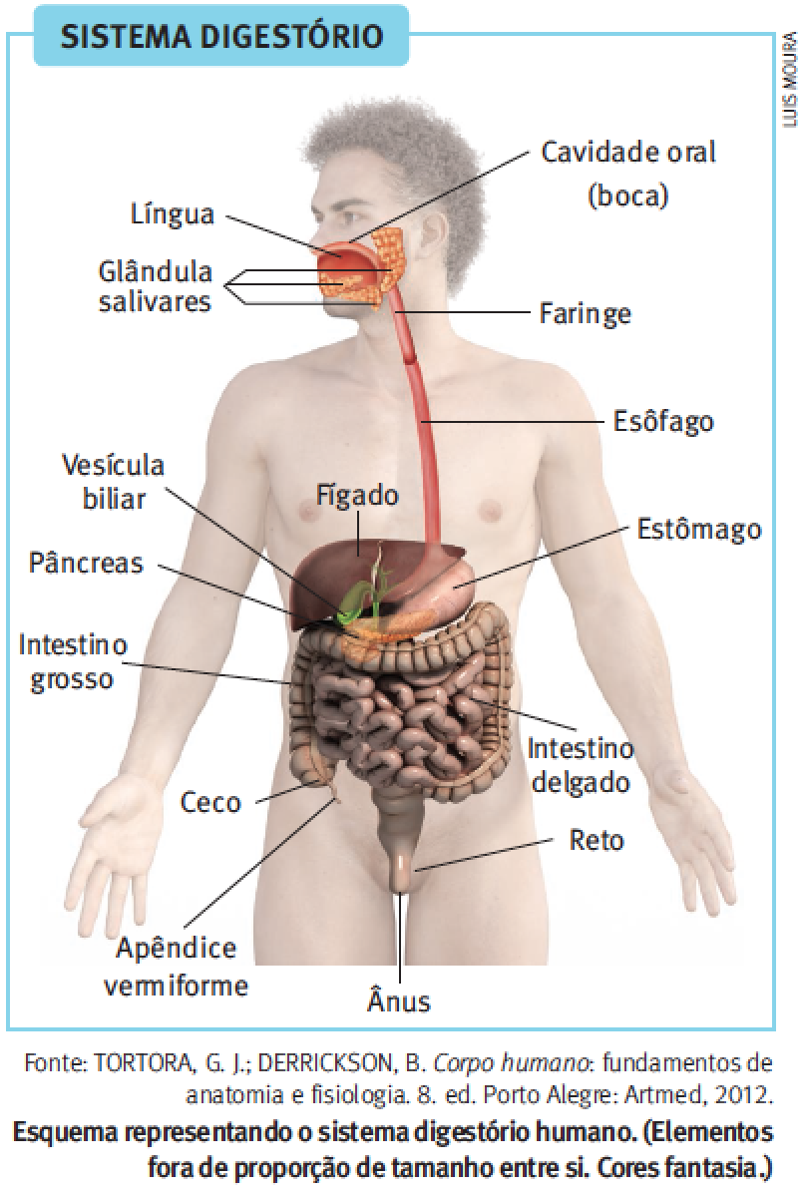
CAPÍTULO 16 – Nutrição e digestão
Processo Digestivo
A digestão é responsável por transformar as moléculas grandes dos alimentos em pequenas partes para uma melhor absorção do nosso organismo;
A digestão abrange processo mecânico e químicos como a mastigação e o contato do suco gástrico com o alimento;

Slide 7
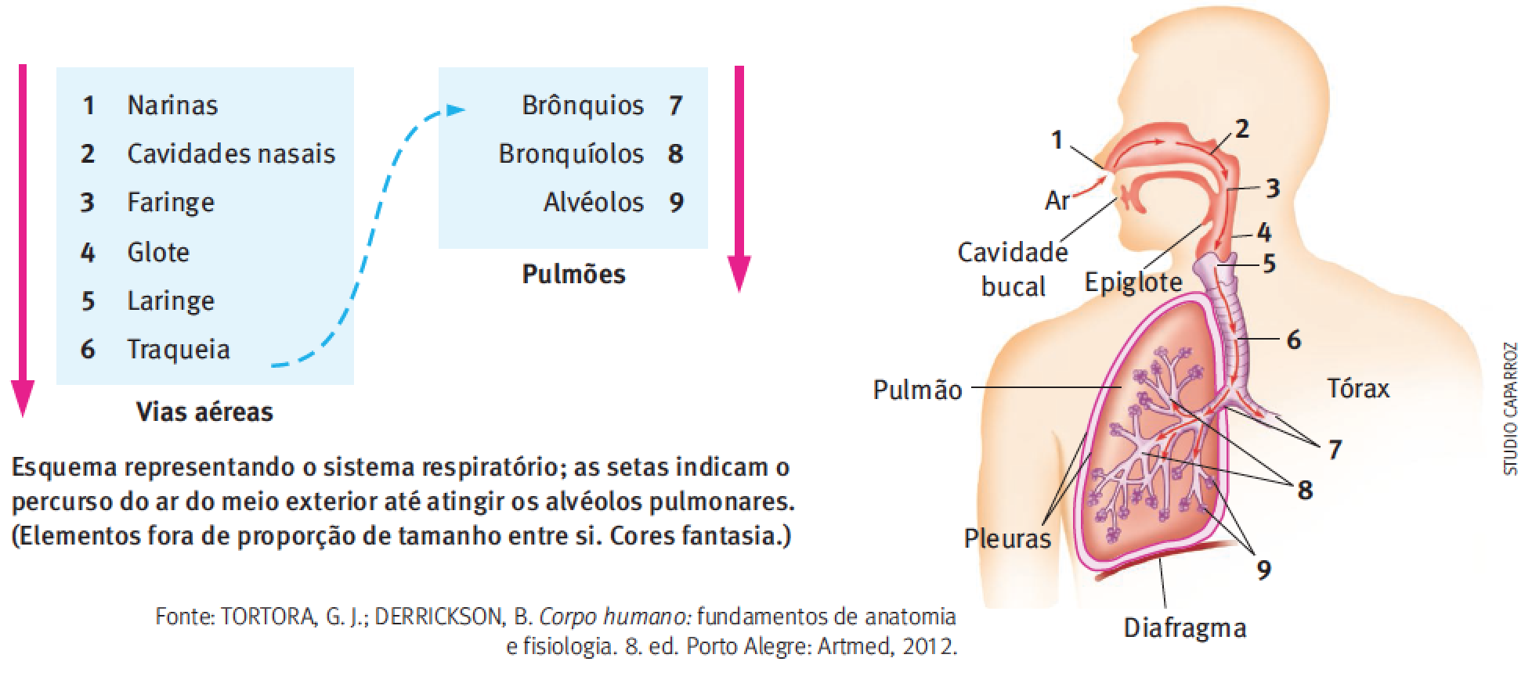
CAPÍTULO 17 – A respiração
O Sistema Respiratório
Conjunto de canais com ramificações, bronquíolos e alvéolos;
Os pulmões são dois sacos infláveis protegidos por duas membranas, as pleuras;
Os pulmões ficam dentro da caixa torácica e são segurados pelo diafragma
O pulmão promove a troca gasosa, fornecendo oxigênio e eliminando os gás carbônico.

Slide 8
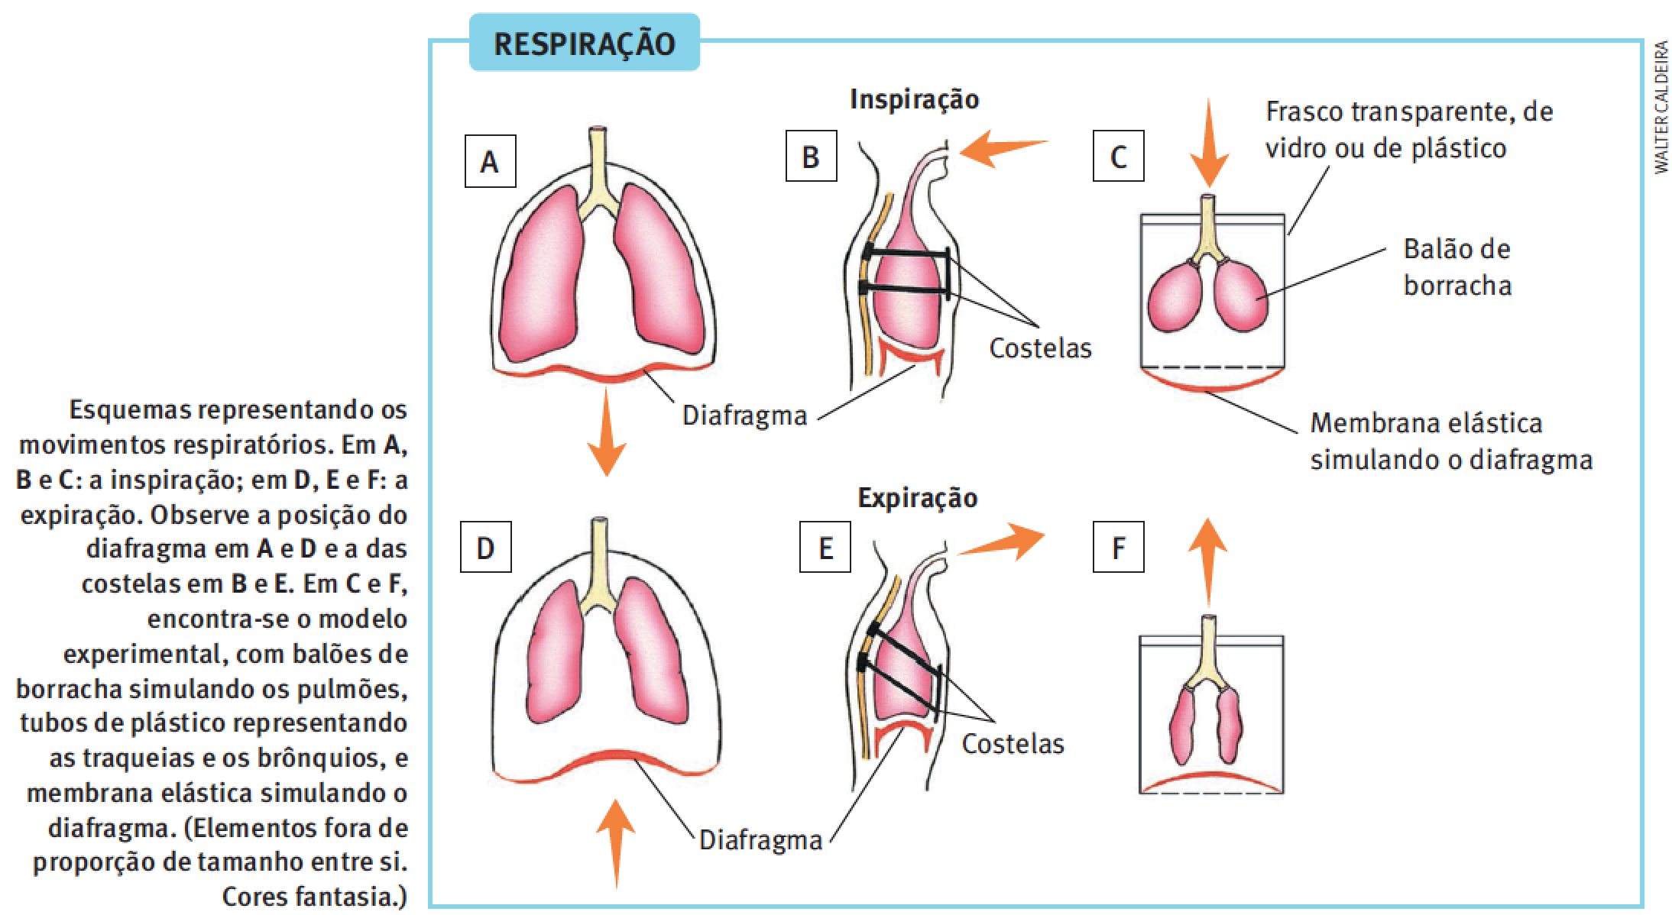
CAPÍTULO 17 – A respiração
Movimentos respiratórios
Inspiração: Acontece com a contração do diafragma e dos músculos que estão entre as costelas;
Expiração: Acontece com o relaxamento da musculatura do diafragma e dos músculos entre as costelas;
O volume máximo de ar que cabe nos pulmões é de mais ou menos 6 litros.

Slide 9
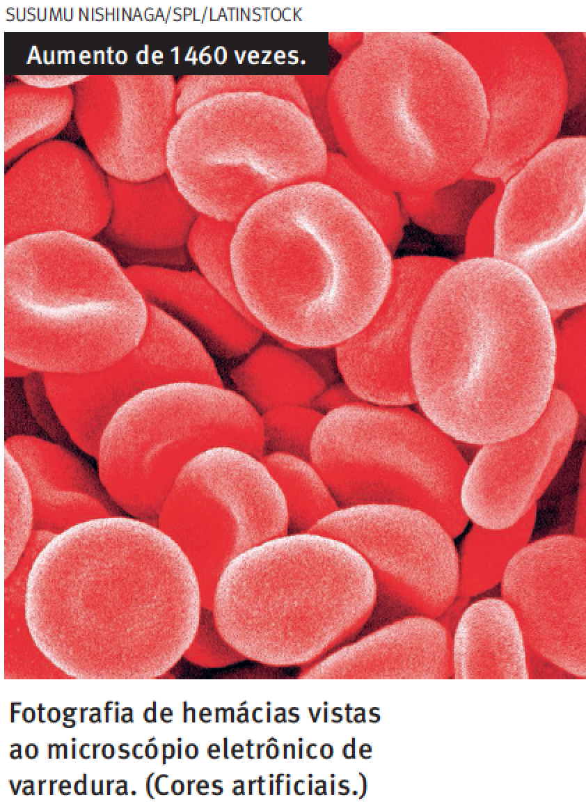
CAPÍTULO 18 – A Circulação
Sangue
É um tecido conjuntivo especial, produzido na medula óssea, que corre pelas veias, artérias e capilares;
Ele é responsável pelo transporte de nutrientes, oxigênio, gás carbônico e toxinas em nosso corpo;
Nele encontramos o:
Plasma: 55% do sangue humano (água e sais);
Hemácias: Especializadas em transporte de gases respiratórios;
Leucócitos: ou glóbulos brancos, têm a função de defender o organismo contra doenças;
Plaquetas: A sua principal função é a formação de coágulos, participando portanto do processo de coagulação sanguínea.

Slide 10
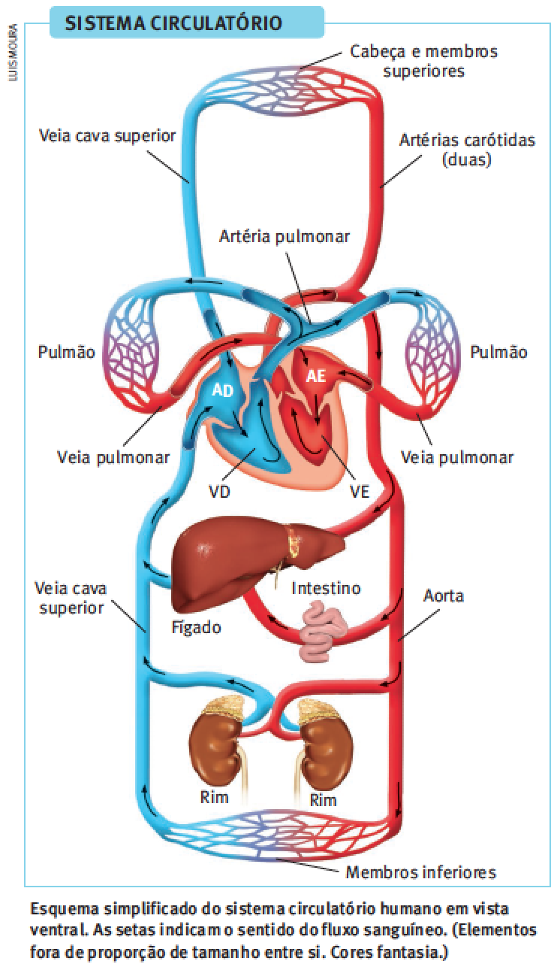
CAPÍTULO 18 – A Circulação
Sistema Circulatório: Um sistema de integração
O Sistema circulatório é responsável pelo transporte de nutrientes e oxigênio para as diversas partes do corpo;
A Pequena Circulação é o caminho que o sangue percorre do coração aos pulmões, e dos pulmões ao coração;
A Grande Circulação é o caminho do sangue, que sai do coração até as demais células do corpo e vice-versa.
Os vasos sanguíneos estão distribuídos por todo o corpo, e é por onde circula o sangue.
As artérias saem do coração e transportam o sangue para as outras partes do corpo.
As veias transportam o sangue de volta dos tecidos do corpo para o coração.

Slide 11
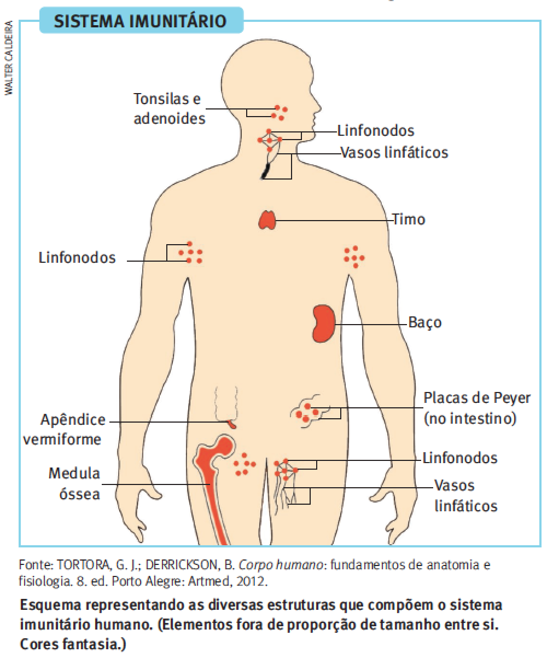
CAPÍTULO 19 – O sistema Imunitário
Um sistema complexo e difuso
O sistema imunitário é responsável pela defesa do organismo contra o ataque de invasores externos;
Nos protege também ao identificar e destruir células danificadas ou mutantes;
As células sanguíneas e a defesa do organismo
Os glóbulos brancos têm a função específica de defesa do organismo;
Linfócitos são pequenos glóbulos brancos e podem ser de tipos diferentes:
Linfócitos B – a principal função desse tipo celular é a produção de anticorpos. Nesta fase são denominados plasmócitos.
Linfócitos T - recebem este nome por serem responsáveis pela destruição de células anormais, infectadas ou estranhas ao organismo.

Slide 12
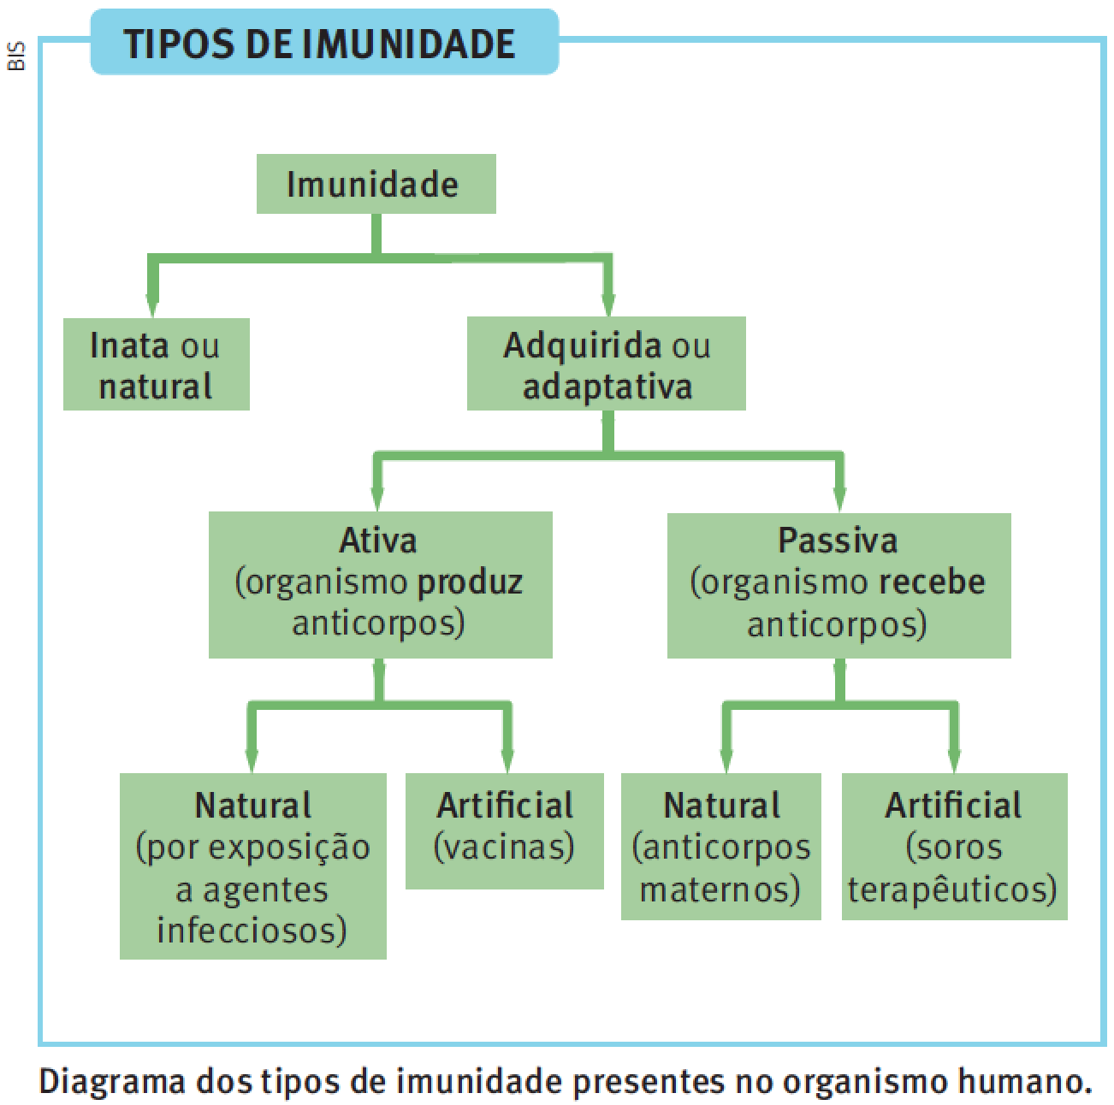
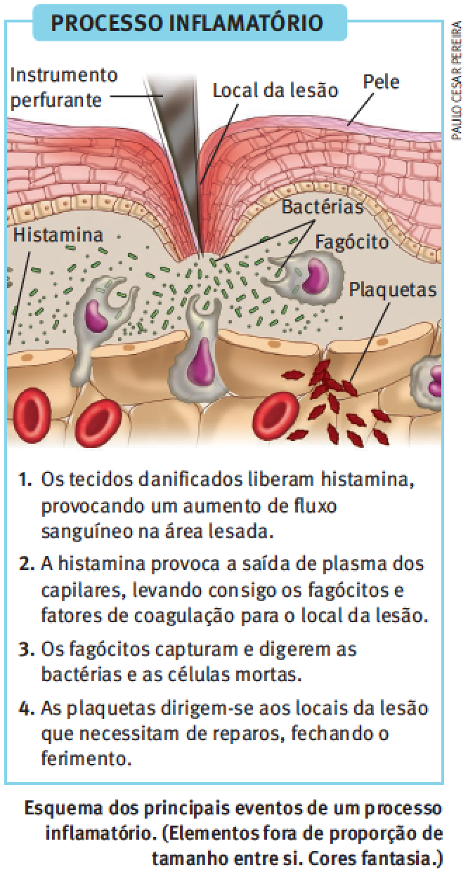
CAPÍTULO 19 – O sistema Imunitário
Imunidade Humoral
Imunidade humoral a resposta imunológica por moléculas existentes no sangue, denominadas de anticorpos;
Imunidade inata é a primeira linha de defesa do organismo, é uma resposta rápida, aos estímulos estranhos ao corpo;
Imunidade adquirida é ativada pelo contato com agentes infecciosos;
A inflamação é uma resposta fisiológica do organismo a local ou a uma infecção.

Slide 13
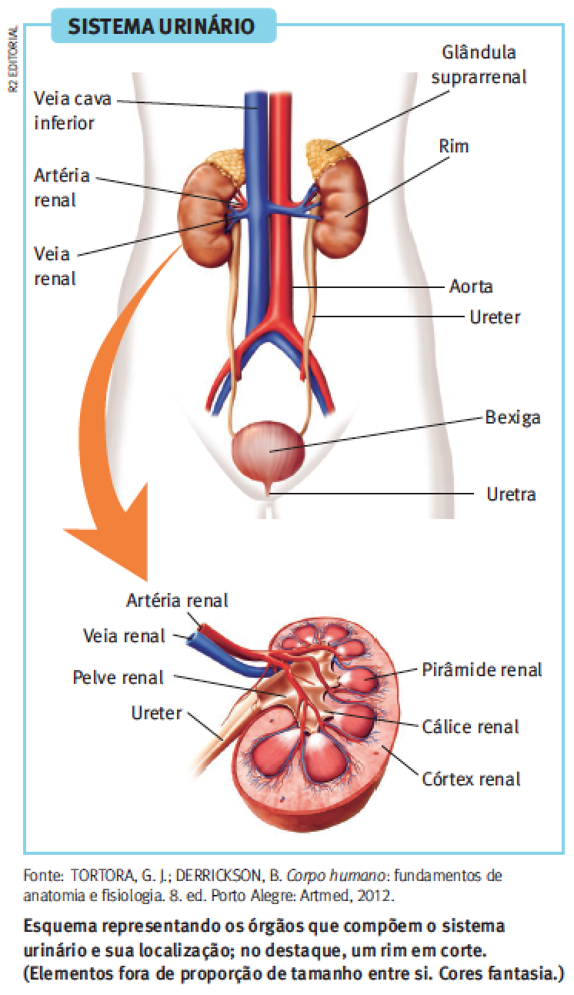
CAPÍTULO 20 – A excreção
O Sistema Urinário
O Sistema Urinário é responsável pela produção e eliminação da urina, tem a função de filtrar as "impurezas" do sangue que circula no organismo;
É composto por dois rins e pelas vias urinárias, formada por dois ureteres, a bexiga urinária e a uretra;

Slide 14
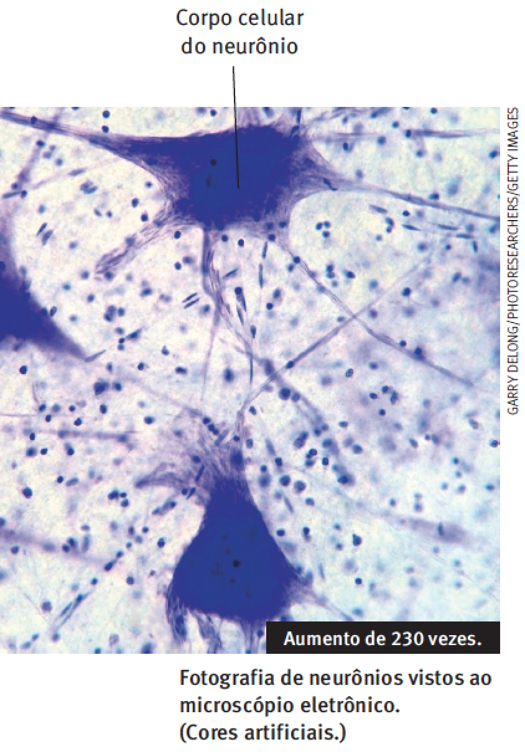
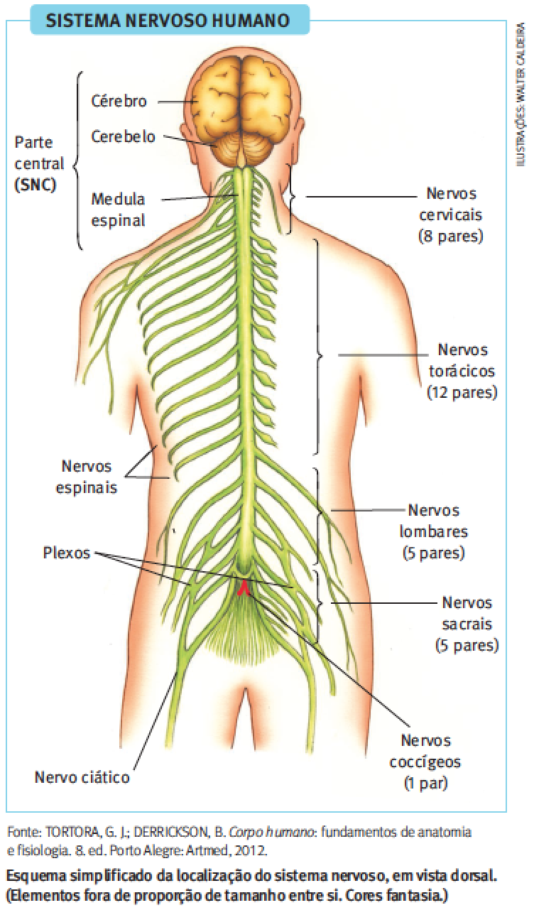
CAPÍTULO 21 – O sistema nervoso e os sentidos
O Tecido Nervoso
O tecido nervoso é o responsável pela troca de informações rápidas nos animais. Sem ele, não seria possível comandar as diversas partes do organismo de forma rápida e eficiente;
Neurônios são especializados na condução de impulsos elétricos. Existem neurônios receptores, mistos e efetores;
Sistema Nervoso.
Tem função de captar as mensagens e estímulos do ambiente.
O Sistema Nervoso está dividido em duas partes fundamentais: sistema nervoso central e sistema nervoso periférico;

Slide 15
CAPÍTULO 21 – O sistema nervoso e os sentidos
Os Sentidos
O Corpo humano é composto por 5 sentidos:
Visão: Os olhos são os órgãos responsáveis pelo sentido da visão;
Olfato: O nariz é o órgão responsável pelo sentido do olfato;
Paladar: A língua é o órgão responsável pelo sentido do paladar;
Audição: Os ouvidos são os órgãos responsáveis pela audição;
Tato: O tato é caracterizado pela sensação do toque e, por isso, está relacionado com o contato com a pele

Slide 16
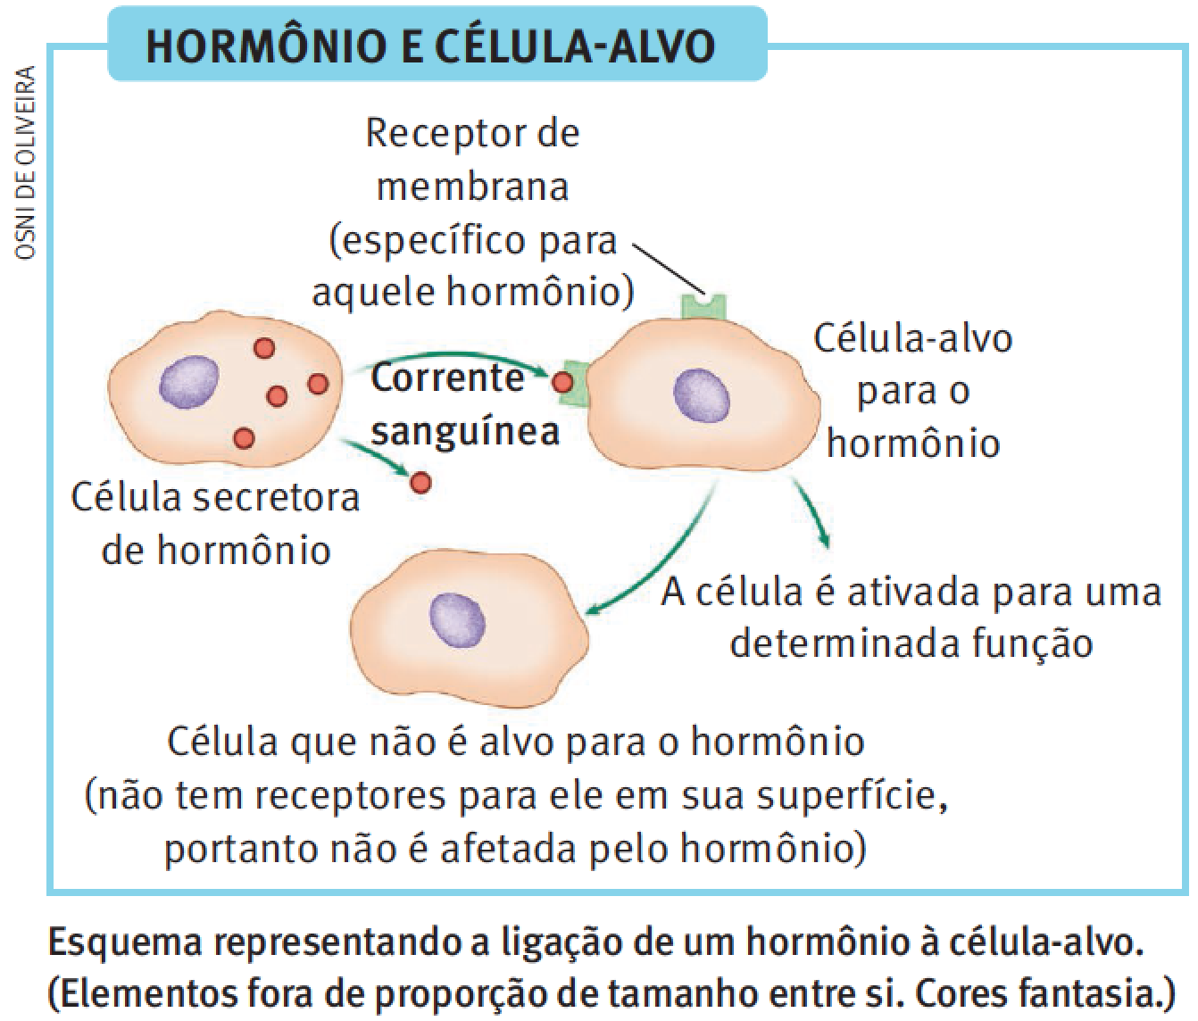
CAPÍTULO 22 – O sistema Endócrino
Ligação Neuro-Hormonal
O Sistema Endócrino atua por meio de mensageiros químicos, os hormônios;
Transportam substâncias pelo sangue que são essenciais ao corpo humano
Os hormônios podem ser definidos como substâncias produzidas no sistema endócrino;
Existem glândulas endócrinas e exócrinas;

Slide 17
CAPÍTULO 22 – O sistema Endócrino
As Glândulas Endócrinas
Epífise:
Localizada na região superior do cérebro, é responsável pela produção da melatonina;
Hipófise:
Fica presa no hipotálamo, tem o tamanho de um grão de ervilha, produz hormônios que controlam outras glândulas;
Tireoide:
Localizada na laringe, é responsável por regular o metabolismo.
Suprarrenais:
Localizadas sobre os rins, produzem adrenalina;
Pâncreas:
Produz insulina;
Gônadas:
Testículos e ovários, são responsáveis pela produção de gametas.

Slide 18
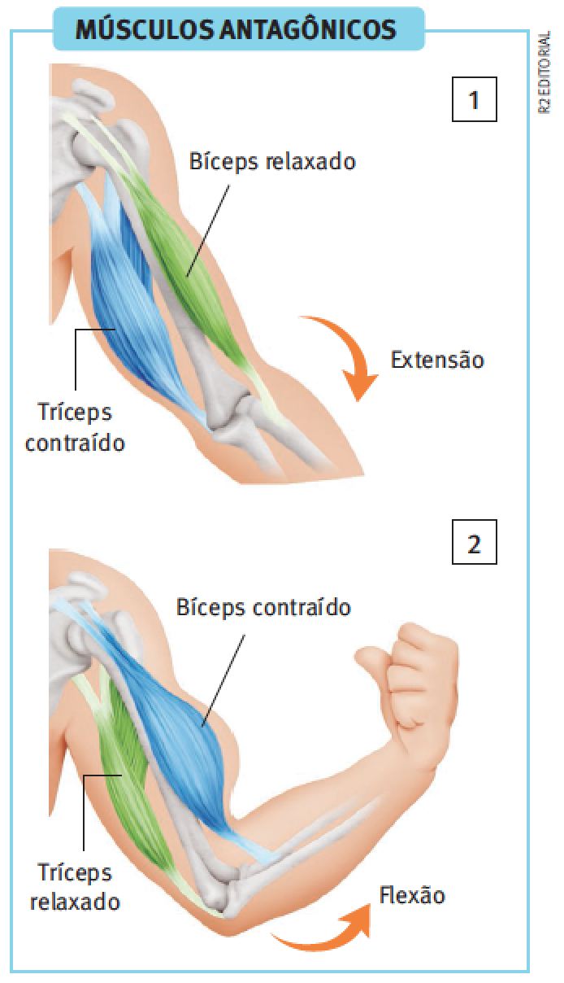
CAPÍTULO 23 – A Locomoção
O Aparelho locomotor
A locomoção permite que os organismos possam obter alimentos, escapar de predadores, buscar novos habitats e aumentar a chance de dispersão em seus ambientes;
Os Músculos:
Há três tipos de tecidos muscular:
O esquelético,
o liso
o cardíaco;
Esquema representando os músculos de ação antagonista do braço envolvidos nos movimentos de extensão e flexão do antebraço. Em (1), o tríceps contrai-se, puxando o antebraço para baixo, enquanto o bíceps está relaxado. Em (2) ocorre o inverso: o bíceps contrai-se, fazendo com que o antebraço se mova, dobrando o cotovelo; o tríceps, neste momento, está relaxado. (Elementos fora de proporção de tamanho entre si. Cores fantasia.)

Slide 19
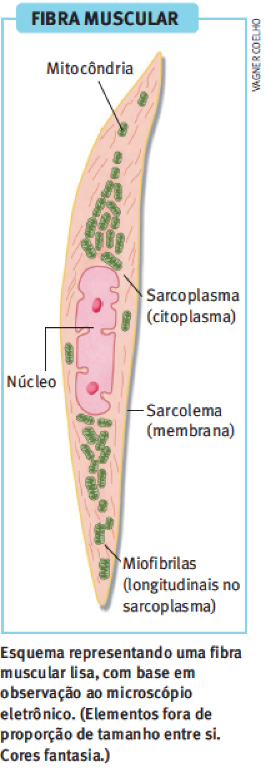
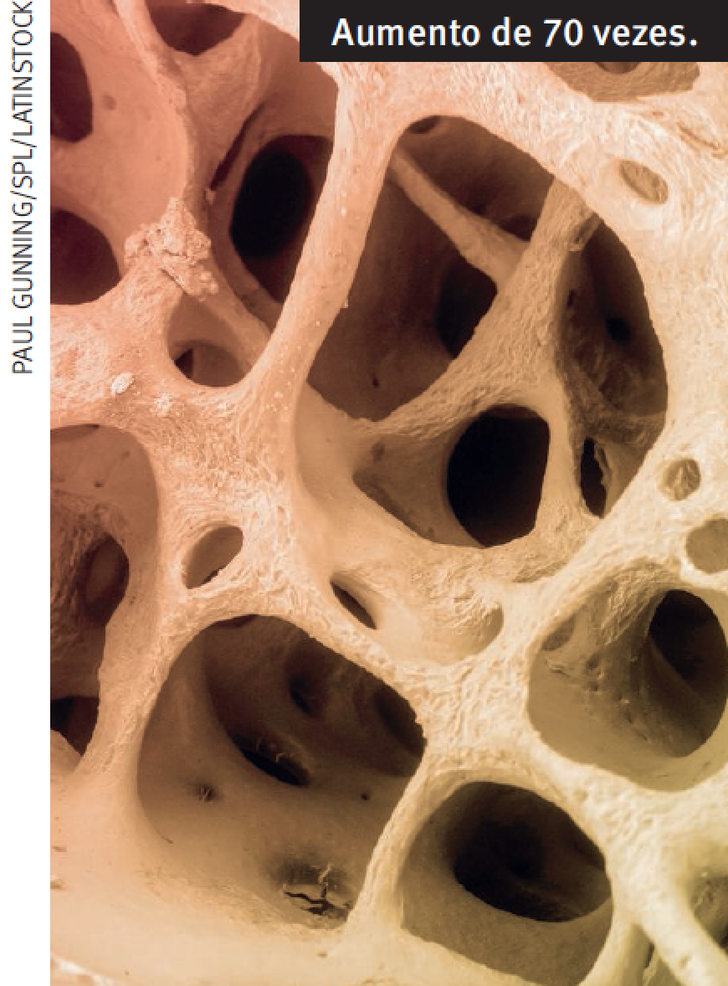
CAPÍTULO 23 – A Locomoção
O Tecido Muscular
O tecido muscular é distribuído em todo corpo e tem ação muscular;
É composto de um tipo de célula, a fibra muscular;
As placas motoras são as junções neuromusculares;
Os ossos
O osso é um órgão formado por diferentes tecidos;
Um conjunto de ossos formam o esqueleto;
Fotografia de osso saudável

Slide 20
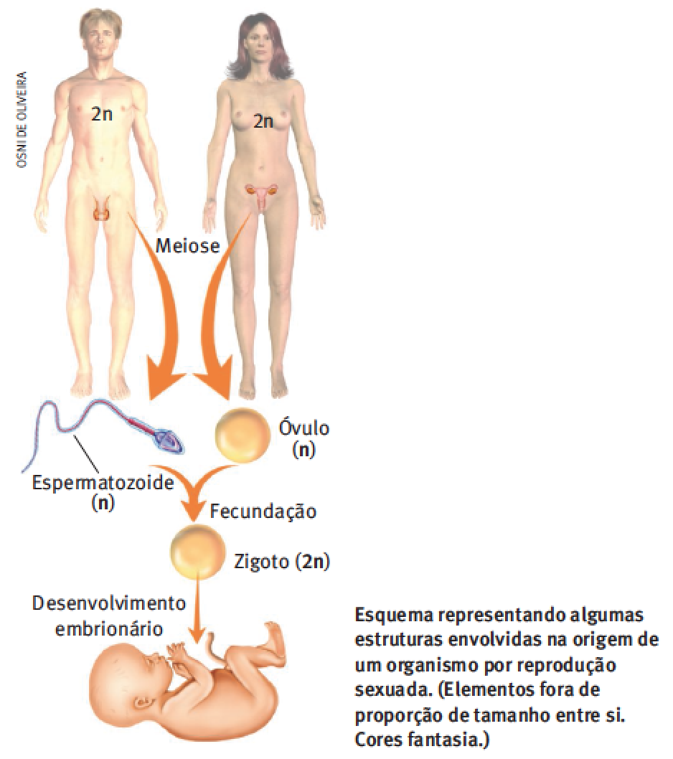
CAPÍTULO 24 – A Reprodução Humana
A reprodução humana
Reprodução sexuada;
Fêmeas produzem óvulos no interior de ovários e os machos produzem espermatozoides no interior dos testículos;
Na genital masculina é externa e apresenta: Pênis, escroto, testículos;
Na genital feminina é interna e é formada por dois ovários, duas tubas uterinas, útero, e a vagina.

Slide 21
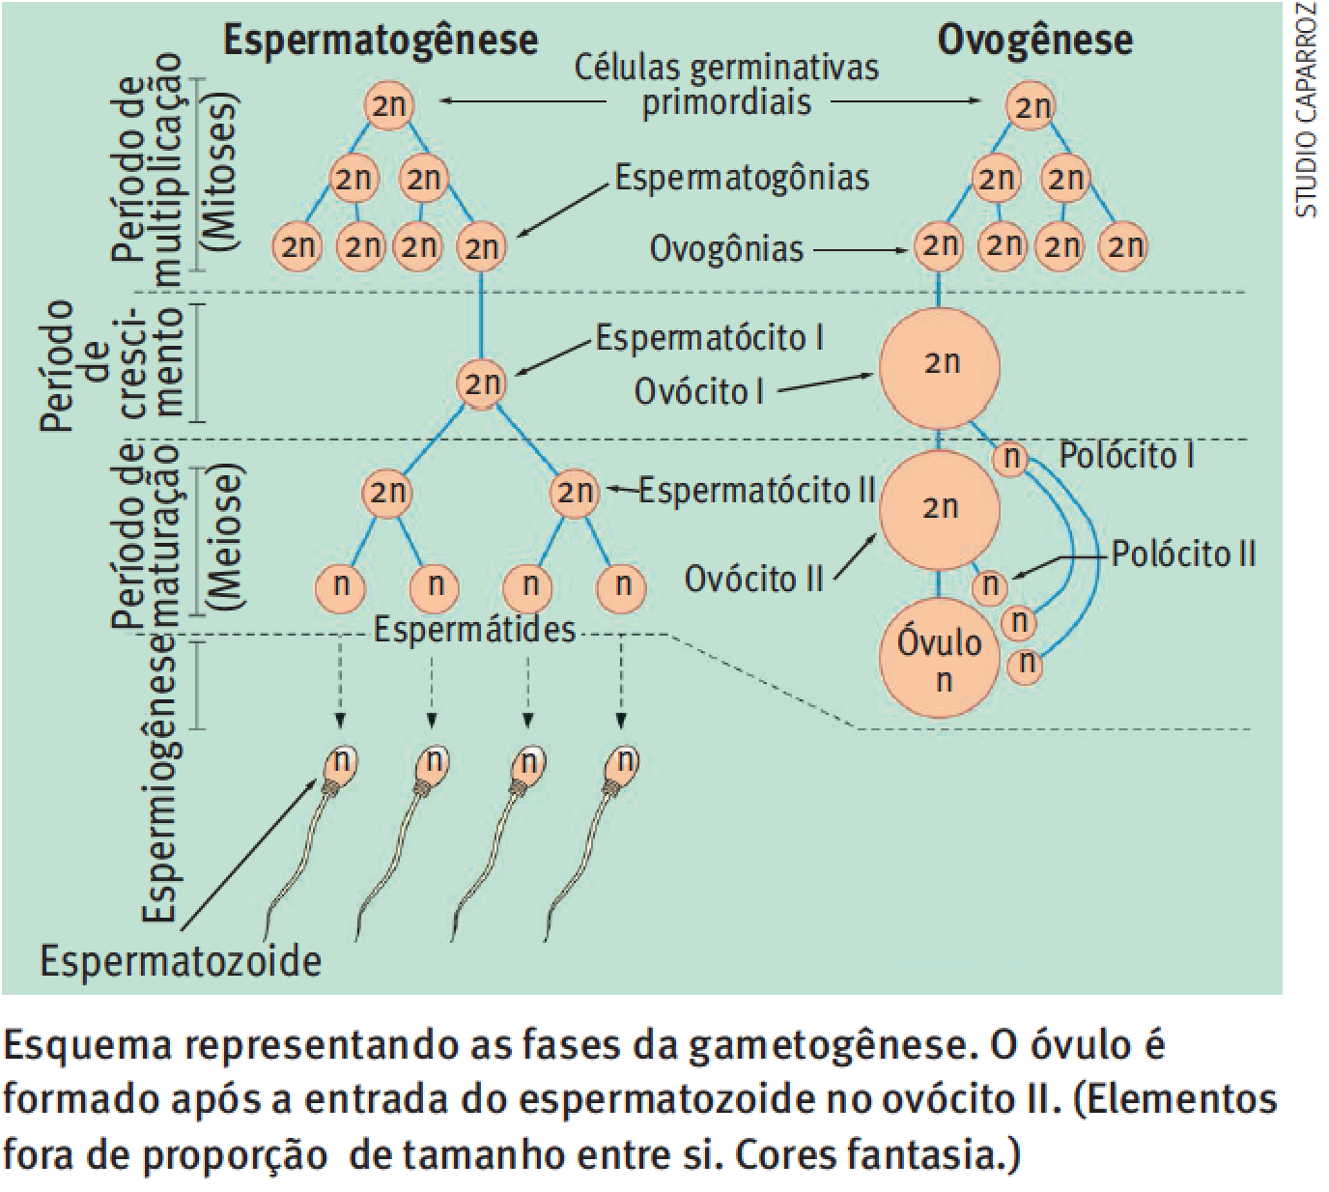
CAPÍTULO 24 – A Reprodução Humana
A reprodução humana
Nos testículos é produzida a testosterona;
No útero é produzida a progesterona;

